Slide 1
Nüüdisaegne õpikäsitus – enesejuhitud, koostöine ja avatud
lingid.ee/nuudisaegnesaaremaa
Tartu Ülikooli õpetajahariduse kompetentsikeskuse
üldpädevuste arendusrühm
Margus Pedaste
haridustehnoloogia professor, TÜ Pedagogicumi juhataja

Slide 2
Kava
Mis on õpikäsitus?
Mis on õpikäsituse komponendid?
Milline on õpikäsituse mudel?
Tartu Ülikooli mudel
Eesti mudel
Kuidas defineerida ja hinnata õppimise eesmärke, et anda kokkuvõttes hinnang õppimise nüüdisaegsusele?

Slide 3
Tänu
Triin Peitel
Anni Tamm
Katrin Saks
Anzori Barkalaja
Äli Leijen
Anneli Peitel
…
Aune Valk
Tallinna Ülikool
Haridus- ja teadusministeerium
Eesti Kõrg- ja Kutsehariduse Kvaliteediagentuur
Õpetajad, koolijuhid jt...

Slide 4
Mis on õpikäsitus?

Slide 5
Mis on õpikäsitus?
Õpikäsitus on
arusaam sellest,
mis eesmärkidel ja mil viisil (meetodid, keskkond) õppimine toimub,
millistes suhetes on õppeprotsessis osalejad, ning
nende tõekspidamiste sihipärane rakendamine.
Õpikäsitus on osa laiemast koolikultuurist.
vt ka www.hm.ee/et/opikasitus

Slide 6
Mis on õppimise eesmärgid?
padlet.com/pedaste1/opieesmark

Slide 7
Näide: sotsiaalkonstruktivistlik õpikäsitus
Jagatud teadmised
Ülekantavad oskused
21. sajandi oskused
Teadmised (dünaamiline baas)
Oskused (vähem dünaamiline)
Elukestev õpe
Üldpädevused
Väärtused ja hoiakud (stabiilsed)
Õppimis-kultuur
Avatus
Koostöine kultuur

Slide 8
Näide: sotsiaalkonstruktivistlik õpikäsitus
Koostöine kultuur
Õppimis-kultuur
Avatus
Väärtused ja hoiakud (stabiilsed)
Elukestev õpe
Üldpädevused
Teadmised (dünaamiline baas)
Oskused (vähem dünaamiline)
Jagatud teadmised
Ülekantavad oskused
21. sajandi oskused

Slide 9
Mis on õpikäsituse komponendid?

Slide 10
Mis on õpikäsituse komponendid?
õpilaste vajadused, eelteadmised, koos planeerimine, avatus situatsioonist lähtuvatele muudatustele
planeerimine
õpetamispraktikad
sõltuv õppijatest, teadmiste konstrueerimine, teadlikkus õppijate individuaalsetest erinevustest, arvestamine
õpetamisprotsess
hindamispraktikad
sügav teadmine, erinevad hindamisviisid
õpetaja roll
aktiivse ja kriitilise hoiaku julgustamine, õppimise toetamine, õppija-õpetaja võrdsus, mõlemad õpivad
õpilase roll
aktiivne osaleja, otsib lahendusi, vastutab õppimise eest
õpikeskkond
õppija-õpetaja ja õppija-õppija suhted toetavad tulemuste saavutamist, ühine teadmiste konstrueerimine
seosed ja suhted
atmosfäär
lihtne küsida, turvaline vaateid esitada, julgustav
arusaamine, teadmiste rakendamine, vaadete kujundamine, kriitiline mõtlemine, sügav arusaamine, teadmiste konstrueerimise protsess
arusaam õppimisest
oma õpetamise arendamine
huvi oma õpetamisoskuste arendamise vastu, enda õpetamisoskuste areng toetab õpilaste saavutusi
pedagoogiline areng
pedagoogiline teadlikkus
teadlikkus oma õpetamisoskustest, õppimine läbi refleksiooni
Postareff ja Lindblom-Ylänne, 2008

Slide 11
Milline on õpikäsituse mudel?

Slide 12
Nüüdisaegse õpikäsituse mudel (TÜ)
sisaldab õppima õppimist, teadmiste baasi loomist ja motivatsiooni kujundamist, strateegiate õppimist; koostöine konstrueerimisprotsess, milles omandatu on ülekantav situatsioonide ja kontekstide vahel
enesejuhitud õpe
arusaam õppimisest ja õpetamisest
avatud ja seoseid loov
hoiak
koostöine õpe
positiivsed emotsioonid
avatud, koostööd soodustav, ise eesmärkide seadmist ja saavutamise juhtimist toetav; positiivseid emotsioone loov; personaliseeritud
sisemine motivatsioon
elukestev
õppimine
õpikeskkond
valmisolek ebakindluseks
konstruktivistlik, koostöine; arutelu ja refleksioon; hinnatakse ka protsessi ja koostööoskusi, emotsionaalseid aspekte; protsessi juhtimine antakse järk-järgult õppijale üle; strateegiate teadvustamine
dünaamiline teadmiste ja oskuste baas
õpetamis- ja õppimis- protsess
avatus
refleksioonioskus
Kategooriad
Elemendid
Eesmärgid
Sihid

Slide 13
Nüüdisaegse õpikäsituse mudel
Ainealased teadmised ja oskused
Tööturu muutused
Eestvedamine ja koolielu korraldus
Õppesisu ja ÕPIKÄSITUS
Õpetajate ettevalmistus ja täiendus-koolitus
Füüsiline, vaimne ja sotsiaalne õpikeskkond
Enese-teostus
Õpioskused
Ühiskondlikud muutused
ÕPPIJA ARENG
Koostöö-oskused
Avatus
Tehnoloogia areng
Enese-juhtimine
Elukestev õppimine
Subjektiivne heaolu
Poliitilised valikud
Muutuv haridus-nõudlus
Koolikultuur
Õpi-eesmärgid
Laiemad sihid

Slide 14
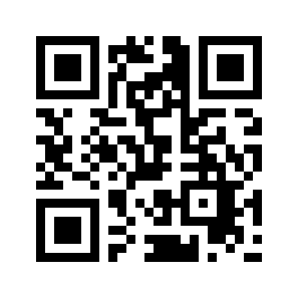
Mis on sellelt mudelilt puudus?
Üks lühike mõte (sõna) korraga!
answergarden.ch/551280

Slide 15
Kuidas defineerida ja hinnata eesmärke, mille saavutatus näitab õpikäsituse nüüdisaegsust?

Slide 16
Ainealased teadmised ja oskused
Teadmiste hulga kasv maailmas (!)
Mis on oluline 10 aasta pärast? (robotid...)
Pigem vaja mõelda üldisematele oskustele
Nt loodusteadustes loodusteaduslik kirjaoskus
Lihtsustatult on loodusteadusliku kirjaoskuse kontekstis vaadeldavad ja arendatavad kolm dimensiooni:
loodusteaduslikud teadmised ja oskused ning nendega seonduvalt otsuste tegemise oskused,
uurimuslikud oskused ning
loodusteadustega seonduvaid tegevusi toetavad hoiakud ja väärtushinnangud.

Slide 17
Näide: hinnatavad tunnused
Kood | Loodusteaduslikku kirjaoskust kirjeldav tunnus | Tasemete kirjeldused
T1 | selgitab ja analüüsib loodusobjekte, nähtusi ja protsesse ning nendevahelisi põhjus-tagajärg seoseid | a) selgitab loodusobjektiga seonduvat b) selgitab nähtust või protsessi c) selgitab põhjus-tagajärg seost d) seostab erinevaid nähtusi ja protsesse omavahel
T2 | kasutab korrektselt loodusteaduslikke mõisteid, sümboleid ning ühikuid | a) kasutab etteantud mõistet õigesti (nt valib valikvastustest õige) b) kasutab etteantud ühikut või sümbolit õigesti (nt valib valikvastustest õige) c) sõnastab ise küsimusele vastuse, kasutades loodusteaduslikke mõisteid, ühikuid või sümboleid õigesti
T3 | saab aru loodusteaduslikust tekstist ning loob ise lihtsa loodusteadusliku teksti | a) leiab teksti põhjal vastatavale küsimusele vastuse b) seob kaks tekstis esitatud ja talle ette antud mõtet/mõistet/sõna oma vastuses kokku c) kirjutab teksti, milles kasutab ülesandes esitatud või ise katses avastatud infot ja täiendab seda mujalt pärineva infoga (nt põhjendab eelteadmistele tuginevalt) d) leiab koostatud tekstist üles vead
T4 | kasutab nähtuste, protsesside ja süsteemide ning seoste selgitamisel mudelit (joonis, skeem, kaart jmt) või koostab vajadusel ise mudeli | a) valib välja õige mudeli/joonise, mis selgitab nähtust, protsessi või süsteemi b) täiendab mõistekaarti või joonist c) koostab mõistekaardi või joonise d) kirjeldab mudelit, mis sobib mingi nähtuse, protsessi või süsteemi tundmaõppimiseks

Slide 18
T4 | kasutab nähtuste, protsesside ja süsteemide ning seoste selgitamisel mudelit (joonis, skeem, kaart jmt) või koostab vajadusel ise mudeli | a) valib välja õige mudeli/joonise, mis selgitab nähtust, protsessi või süsteemi b) täiendab mõistekaarti või joonist c) koostab mõistekaardi või joonise d) kirjeldab mudelit, mis sobib mingi nähtuse, protsessi või süsteemi tundmaõppimiseks
T5 | lahendab igapäevaelulisi loodusvaldkonnaga seotud probleeme ja teeb põhjendatud otsuseid toetudes loodusteaduslikele teadmistele, oskustele ja väärtushinnangutele | a) pakub välja probleemile sobiva lahenduse, aga arvestab vaid ühe aspektiga ja lahendust pole põhjendatud b) pakub välja probleemile sobiva lahenduse, mis on põhjendatud, aga arvestab vaid ühe aspektiga c) pakub välja probleemile sobiva lahenduse, mis on põhjendatud ja arvestab mitme aspektiga d) pakub välja probleemile sobiva lahenduse, mis on põhjendatud ja arvestab mitme eriliigilise aspektiga (nt teaduslikud, eetilised, majanduslikud ja personaalsed aspektid)
T6 | analüüsib ja tõlgendab loodusteaduslikku infot ning teeb selle põhjal asjakohaseid järeldusi ja otsuseid | a) kirjeldab andmeid (nt ütleb, mis oli mingi tunnuse väärtus) b) viib läbi lihtsa andmeanalüüsi (nt toob välja maksimumi või võrdleb kahte situatsiooni) c) viib läbi keerukama andmeanalüüsi (nt kirjeldab seost: mida suurem on üks, seda suurem on ka teine vms) d) kasutab info analüüsimisel spetsiifilisi andmeanalüüsimeetodeid (võrdleb keskmisi, variatiivsust)
T7 | leiab situatsioonist (video, animatsioon, mudel, joonis, tekst) probleemi ja sõnastab selle mõistetaval kujul | a) täiendab probleemi etteantud sõnastust, lisades puuduva sõna b) valib etteantud probleemisõnastustest kõige sobivama c) sõnastab ise probleemi d) selgitab probleemi uudsust ja väärtuslikkust

Slide 19
T8 | sõnastab uurimisküsimuse ja/või hüpoteesi | a) valib osaliselt sõnastatud uurimisküsimuses/ hüpoteesis mõjuteguri või uuritava tunnuse b) valib valikvastustest välja õige sõnastustega uurimisküsimuse/hüpoteesi c) kirjutab ise õige uurimisküsimuse/hüpoteesi d) parandab sõnastatud uurimisküsimust/hüpoteesi ja põhjendab tehtud muudatusi
T9 | leiab eri allikatest (teatmeteostest, internetist, ajakirjadest, ajalehtedest, kaardilt jm) loodusteaduslikku infot (sh tõendusmaterjali, argumente) ja hindab seda kriitiliselt | a) leiab info, aga ei anna sellele hinnangut b) leiab info ja annab sellele hinnangu varasemate teadmiste põhjal c) leiab info mitmest allikast ja neid võrreldes annab hinnangu info korrektsusele d) kasutab info otsimisel keerukamat otsingut, mis võimaldab saada suurema tõenäosusega vajalikku infot
T10 | kavandab andmete kogumiseks katse või eksperimendi ning valib õiged mõõtmis- ja katsevahendid (võimalusel viib virtuaalkeskkonnas katse ka läbi) | a) valib nimekirjast vahendid või järjestab tegevused b) nimetab vahendid või tegevused (järjekorras) c) põhjendab vahendite valikut ja tegevusi ja/või nende järjestust d) analüüsib katsekirjelduse põhjal kavandatud katse või eksperimendi kvaliteeti

Slide 20
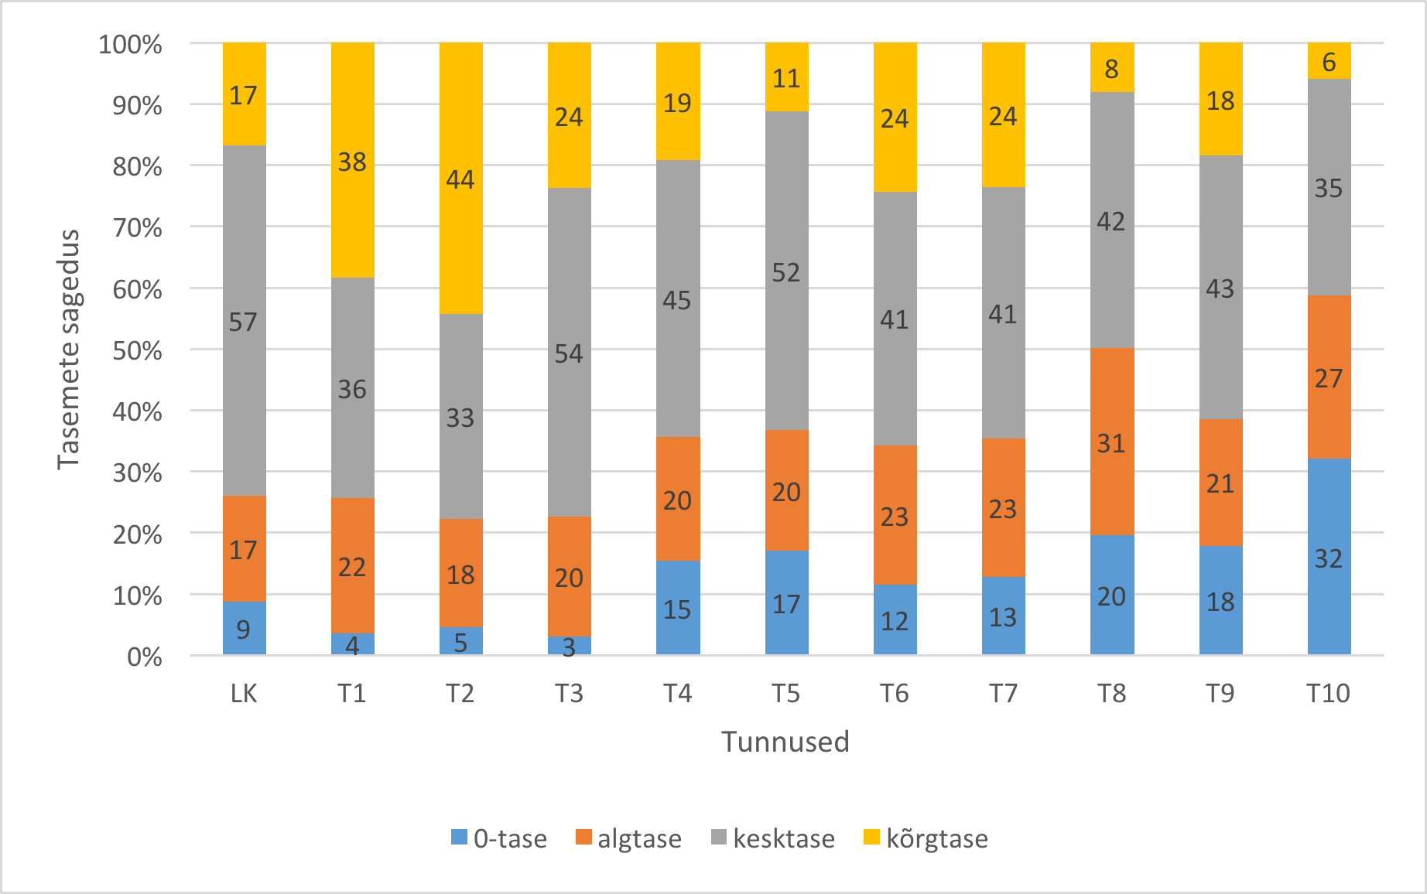
Näide: tulemused 7. klassis
Õpilaste sagedus erinevatel tasemetel loodusteadusliku kirjaoskuse (LK) ja selle erinevate tunnuste (T1–T10) osas.

Slide 21
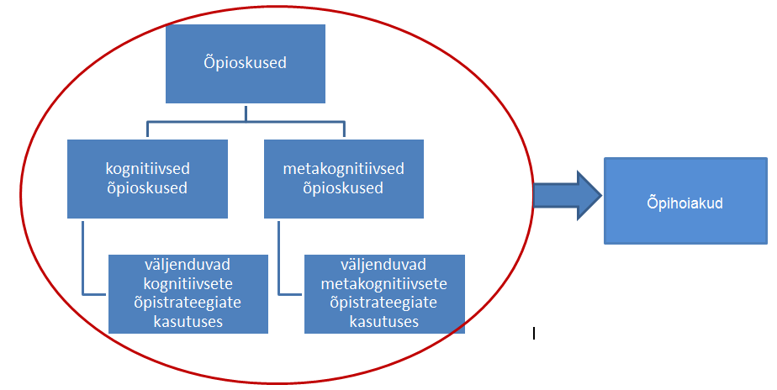
Õpioskused
„oskus kasutada õpistrateegiaid oma õpitegevuse organiseerimisel, õppematerjali omandamisel ja kordamisel“

Slide 22
Õpioskuste süsteemne hindamine
Õpiprotsessi erinevad etapid
Eelnev läbimõtlemine, planeerimine, aktiveerimine
Jälgimine
Kontroll
Reageerimine ja reflekteerimine
Õpiprotsessi regulatsiooni tasemed
Kognitsioon (tunnetusprotsessid) ja metakognitsioon
Motivatsioon (afektiivsed protsessid)
Käitumuslikud protsessid
Kontekstuaalsed protsessid
Pintrich, 2000

Slide 23
Koostööoskused
Koostöö on kvaliteetne interaktsioon rühmas, kus
liikmed on huvitatud õppimisest ja
koos teadmiste omandamise suunas töötamisest
toetab jagatud teadmise koosloomist ja
seega saavutatakse sügavam arusaam ning uue teadmise loomine
Martínez-Fernández, Corcelles, & Cerrato-Lara, 2011

Slide 24
Koostööoskuste süsteemne hindamine
Õpetajatele neli alaskaalat: dialoog, otsustamine, tegutsemine ja hindamine. Alaskaalad on omavahel tugevas positiivses korrelatsioonis, mis viitab skaala poolt mõõdetavale koostöisusele kui ühtsele konstruktile (Teacher Collaboration Assessment Survey (TCAS) (Woodland, Lee ja Randall, 2013).
Õpilastele viis alaskaalat: pühendumine rühmatööle, informatsiooni otsimine ja jagamine, rühmakaaslastega suhtlemine, kriitiline ja loov mõtlemine, hea läbisaamine kaaslastega (The Teamwork Skills Inventory. Strom ja Strom, 2011).
Martínez-Fernández, Corcelles, & Cerrato-Lara, 2011

Slide 25
Enesejuhtimine
Mõiste täiskasvanuharidusest, kus seda mõistetakse kui õppija initsieeritud tegevust oma õpivajaduste väljaselgitamisel, õpieesmärkide sõnastamisel, õppematerjalide ja -strateegiate valikul ja rakendamisel ning õpitulemuste hindamisel (Knowles, 1975).
Eelduseks on eneseregulatsiooni oskus ning enda autonoomia tunnetus, tegutsemine sisemiste, mitte väliste ajendite või surve tõttu.
Saks, K. (2017). Süstemaatiline kirjanduse ülevaade õppijate eneseregulatsiooni mõõtevahenditest. http://hdl.handle.net/10062/55715

Slide 26
Subjektiivne heaolu
Positiivsed emotsioonid. Emotsioon on defineeritud kui
sotsiaalselt konstrueeritud olemise viis (psühholoogiliste, füsioloogiliste ja käitumuslike aspektidega), mis
valmistab ette teatud viisil käitumiseks ning
tekib teadlikest ja mitteteadlikest hinnangutest tajutud edule oma eesmärkide saavutamisel või
suhtlemise käigus standardite ja uskumuste säilitamisel sotsiaal-ajaloolises kontekstis (Schutz, Hong, Cross, & Osbon, 2006).
Hinnatakse 2–5 faktorit:
positiivne ja negatiivne afekt;
afektiivne, käitumuslik ja kognitiivne kaasatus;
kaasatud käitumine ja kaasatud emotsioon, ükskõikseks jättev käitumine ja ükskõikseks jättev emotsioon;
rõõm, armastus, kurbus, viha ja hirm.

Slide 27
Kokkuvõte

Slide 28
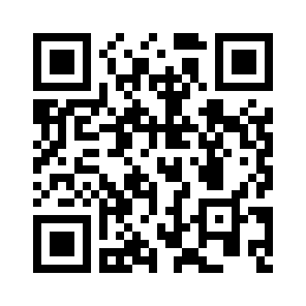
Milline on teie kokkuvõte?
lingid.ee/saaremaatagasiside

Slide 29
Kokkuvõte
Nüüdisaegne õpikäsitus aitab ühiskonnas kujundada avatud hoiaku, elukestva õppimise ning teostada igaühel ennast vastavalt oma võimetele (kaasav haridus!).
Erinevad uuringud (nii rahvusvaheliselt kui ka Eestis) näitavad, et koolides valdav õpikäsitus võiks olla nüüdisaegsem.
Nüüdisaegset õpikäsitust iseloomustavad spetsiifiline arusaam õppimisest, õpikeskkonnast ning õppimis- ja õpetamisprotsessist.
Õpikäsituse kujundamisel on vaja selle eesmärke süsteemselt hinnata, sekkumisi ja õppematerjale välja töötada.

Slide 30
Aitäh!
lingid.ee/nuudisaegnesaaremaa
Tartu Ülikool on valmis teiega koostööks!
Margus Pedaste
margus.pedaste@ut.ee

